Slide 1
交流电路的功率及参数测量

Slide 2
工频交流电源应用系列实验
1. 实验目的
2.实验原理及其应用
3. 实验电路
4.仪器、仪表的使用 介绍
5.实验内容
6.实验中的注意事项
7.实验中遇到的常见问题

Slide 3
实验目的
一、实验目的
1、学习拟定实验方案测有铁芯线圈参数的方法。
2、学习正确使用功率表、电流表、数字万用表。
3、提高整个电路的功率因数即提高电源利用率（工作效率）。

Slide 4
实验原理及其应用
二、实验原理及其应用
拟定测量线圈参数方案
1、用所给实验设备测量带铁芯电感元件在工频电源下的电阻值RL和电感值L。
2、将4只电容器并联至电感支路两端，研究电感支路并联电容后对电路参数的影响，并找出最大功率因数时所需并联的电容值。

Slide 5
实验原理及其应用
三、实验电路(对有铁芯线圈参数测量电路方案的讨论和分析)
实验中测定的电感线圈是带铁芯线圈，其介质是磁性材料，在施加不同的交流输入电压时，铁芯线圈中呈现的电阻R_{L}和电感L是可变的，故此Ui与L、R_{L}成非线性关系。当铁芯线圈电路中的电流发生变化，它的电阻包括线圈导线电阻、铁芯磁滞和涡流等的损耗。
通过实验来测量带铁芯线圈的参数，并利用测量数据计算其电阻值R_{L}、电感值L和功率因数CosФ以及并联电容后的CosФ。

Slide 6
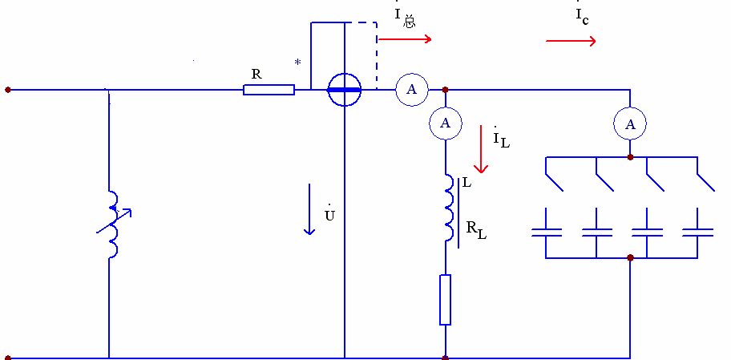
实验电路图
线圈参数测量参考电路
200Ω
P1
P1
P2
P2
200Ω
电压调节
电压调节
1μ
2.2μ
4.7μ
10μ
100Ω
100Ω

Slide 7
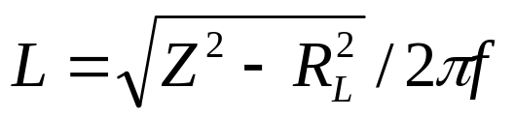
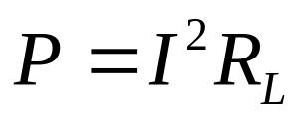
计算公式
计算公式
P = UICosФ
Z = U / I
RL = ZCosФ

Slide 8
仪器、仪表的使用介绍
四、仪器、仪表的使用介绍
在理论上认为电流表的内阻为零，电压表的内阻为无穷大，它们分别串、并联在电路中。但在实际中，仪表的内阻往往不能忽略。
在我们实验接通电源之前，所有仪表不能直接接到电路中而是采用测量工具，即测电流时采用电流插头和插座，测电压时采用电压试笔。
交流电流表（电动系仪表）：有效值α与I²成正比，刻度不均匀。
交流电压表:有效值α与I²成正比，准确度高，但刻度不均匀。本次实验不采用指针式电压表，而是采用数字万用表的交流档测交流电压。

Slide 9
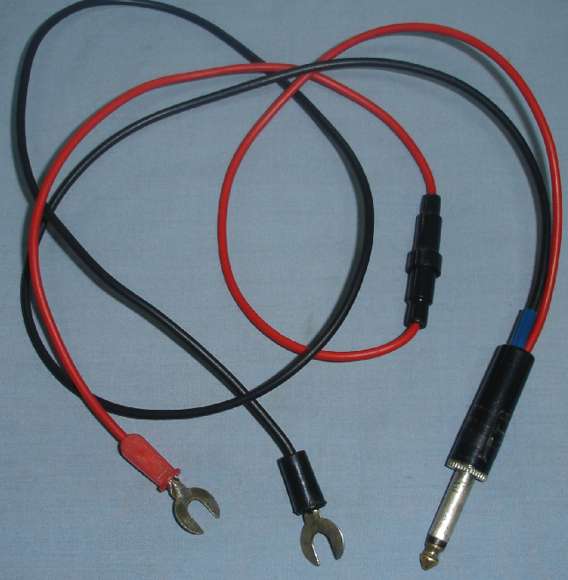
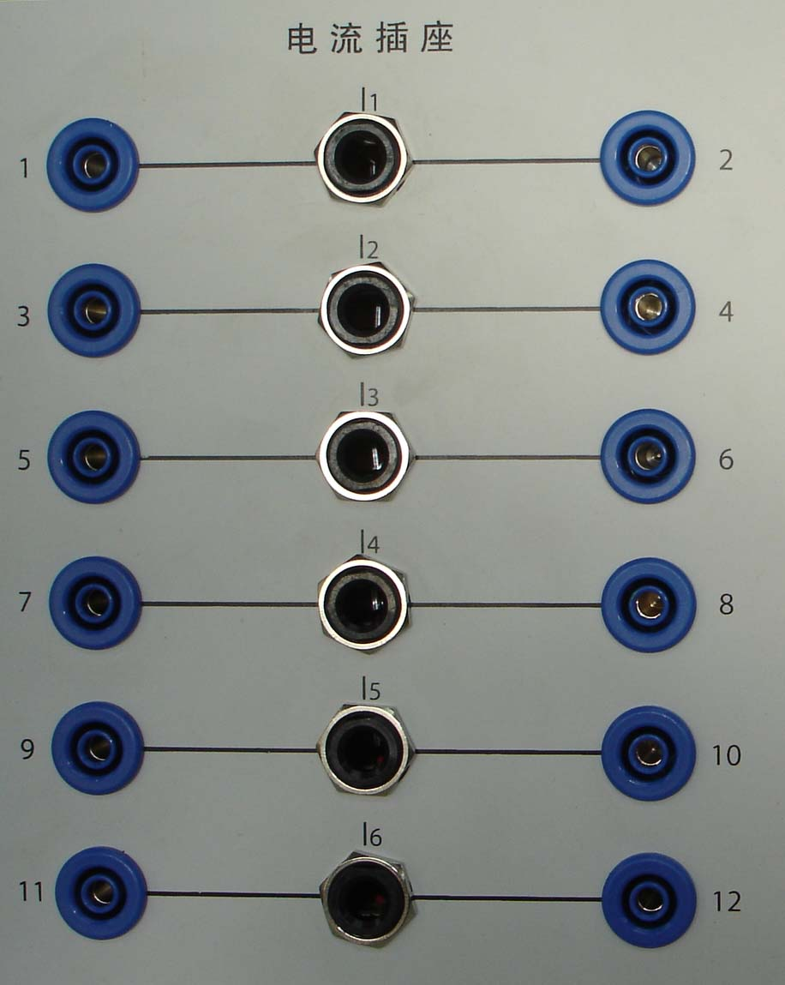
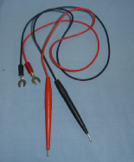
电流插头和电流插座实验板以及电压试笔
1、电流插头和电流插座实验板以及电压试笔
电流插座接线端
电流插头
电压试笔
电流插座

Slide 10
电流插头和电流插座实验板以及电压试笔
电流表采用电流插头和插座，这是配对使用，就象平时的耳机插座和插头。用于测量电流，其结构：
好处：即可以保护仪表和可以一表多用。在使用电流插座时，一定要串联到电路中，在没有插入电流插头时就象一条导线，不能并联，否则会造成短路。
A

Slide 11
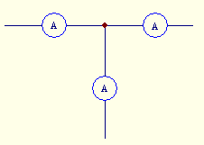
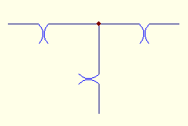
电流插头和电流插座实验板以及电压试笔
如电路中的电流表位置，在实际接测量工具时
将电流表的位置用电流插座代替。如下图所示。

Slide 12
仪表量程选择
2、仪表量程选择：
1）一般情况下应该用所给仪表最大量程去测，直
到被测对象使仪表指针最好偏转占整个满刻度
2/3处，至少1/2处。
2）根据实验提供设备，特别是元器件本身参数去
考虑。

Slide 13
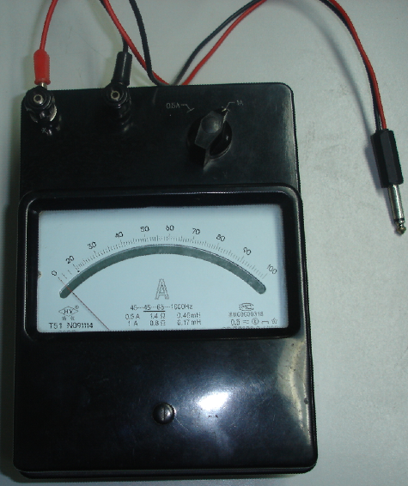
电流表与电流插头配合使用
电流表与电流插头配合使用

Slide 14
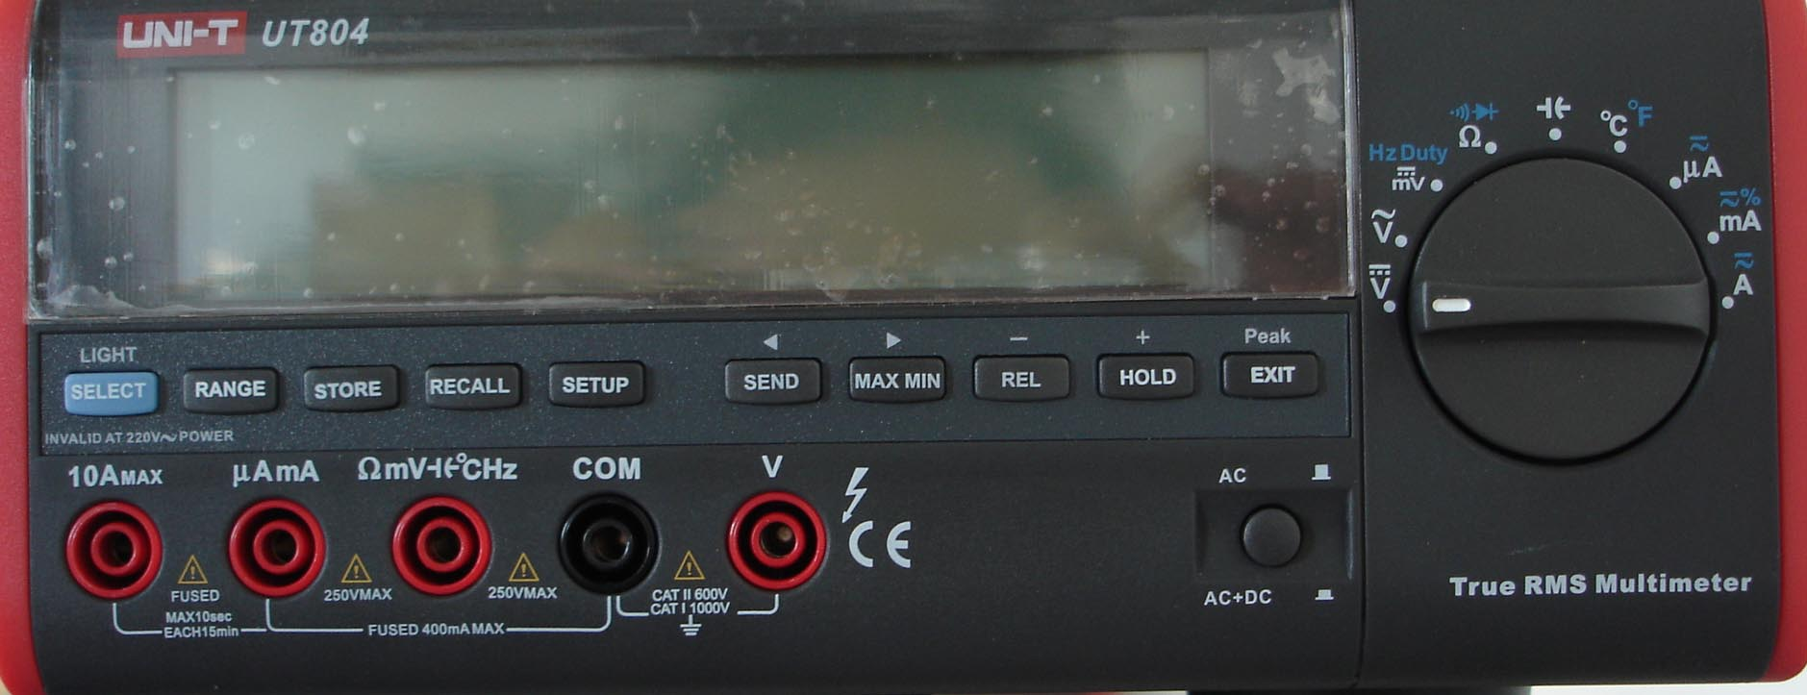
数字万用表
3、数字万用表
本表可测量交流电压、电流；直流电压、电流；电阻、
二极管、电路通断、电容、频率、占空比、温度、最大、
最小值等。
电阻、mV、电容、频率等输入端
功能选择旋钮
交、直电流输入端
黑表笔插入端
交、直流电压输入端

Slide 15
数字万用表
数字万用表的使用方法：
1）正确选择被测对象所用的测试插孔。
2）测试对象的选择通过右边的旋转开关来实现。
3）在测试过程中，不能随意转动转换开关来达到改变被测对
象的目的，否则会烧坏数字表。
注意：本次实验不采用指针式电压表，而是采用数字万用表的交流档测交流电压。

Slide 16
功率表
4、功率表：
可用来测量交流电路的平均功率，它是一个电动系测量机构，包括电压线圈和电流线圈。
功率表的量程＝I量程×U量程,等于功率表的满偏刻度。
单相电路测量功率的方法：
就是测量被测器件或支路所消耗的功率P。

Slide 17
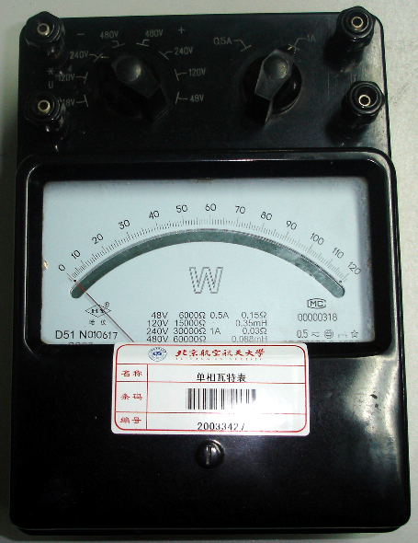
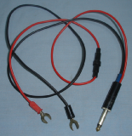
功率表
图为功率表
电压量程端钮
电压量程
电流量程端钮
电流量程
电压线圈接线端
电流线圈接线端
功率表表头指示满刻度120格

Slide 18
功率表
使用功率表时要注意：
1）正确连接功率表的电压线圈、电流线圈的测量工具→电压线圈连接电压
试笔；电流线圈连接电流插头，与电路中的电流插座配合使用，连接方
法见上图；
2）正确选择量程。当功率表偏转小时，不能随意改变I和U的量程,功率表的
偏转还取决于I和U之间夹角的CosФ。在选取功率表量程时，不能为了追
求功率表的指针读数而改变功率表的量程，这样做会使功率表受到冲击
而损坏。
3）“发动机端”接线原则：把功率表的电流支路（线圈）串入被测负载支路
中，并把标有“*”的一端接到电源一侧，另一端接到负载一侧；把功率表的
电压支路（线圈）与负载并联，并把标有“*”的一端接到电流端钮的任一
端，另一端则跨接到负载的另一端。
4）根据负载阻抗的大小，正确考虑功率表电压、电流线圈前后接测试问题。
5）当功率表指针反偏时，改变仪表上的电压量程钮的方向。

Slide 19

功率表
如实例
电流插座
电流插头
o
－
～
＋
*
480V
480V
*
240V
240V
0.5A
1A
U
120V
120V
I
48V
48V
o
电压试笔

Slide 20
电源介绍
5、电源介绍
U V W Z→三相四线制，我国交流电源标准为频率50Hz，相电压为220V±10%，线电压为380V ±10% 。
U→A、V→B、W→C为三根火线， Z→O为零线。
家用交流电源一般为单相交流电压，即U（A）或V（B）或W（C）和Z（O） ，同时还有一根地线即引向到地球（大地）里。为了用电安全必须有地线，防止用电设备漏电。
家用设备三芯插头
地线Global
G
Z L
零线Zero
火线Line

Slide 21
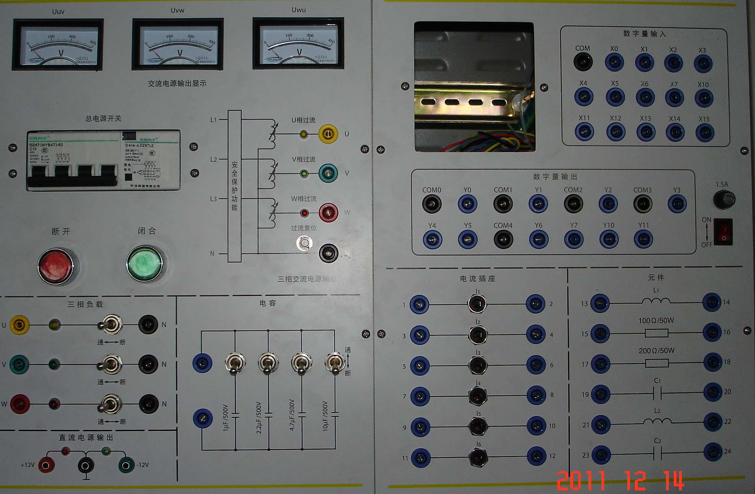
工频交流电源应用系列实验（续）
三相四线制电源
6、实验电路板：
电源开关
电感和电阻
电容
电流插座

Slide 22
接线和排除故障的方法
7、接线和排除故障的方法：
接线方法→一般从电源正极开始，随后一个回路接一个回路地
接，直到接完为止。
排除故障的方法→电压法和内阻法。
电压法→首先用电压表从电源处开始测量电压（电压表红
色测试笔正极接电源的正极，电压表黑色测试笔负极接电源的
负极），若电源电压正常，保持黑色测试笔负极不动，此时只
移动红色测试笔正极到下一个测试点，测试结果正常，再依次
进行直到排出所有故障为止。
内阻法→直接用万用表的电阻挡去测每一根导线或元器
件，直到找到故障为止。

Slide 23
实验内容
五、实验内容
1、线圈参数测量
1）根据拟定的实验方案，测量设计记录表格中的内容，计算
带铁芯电感元件在给定工作电流时的R_{L}和L值（保持电感元
件支路的电流不变），并根据测量结果计算电感元件的功
率因数。
2）本实验提供了多只电容，其大小分别为：1uF、2.2uF和
4.7uF以及10uF，将这几只电容组合，并联至电感元件支路
两端，研究电感元件并联电容后对电路参数的影响；同时
找出功率因数最大时所需并联的电容值。
3）观察电感支路中的电流变化时对所测参数有何影响，进一
步理解元件工作参数的含义。

Slide 24
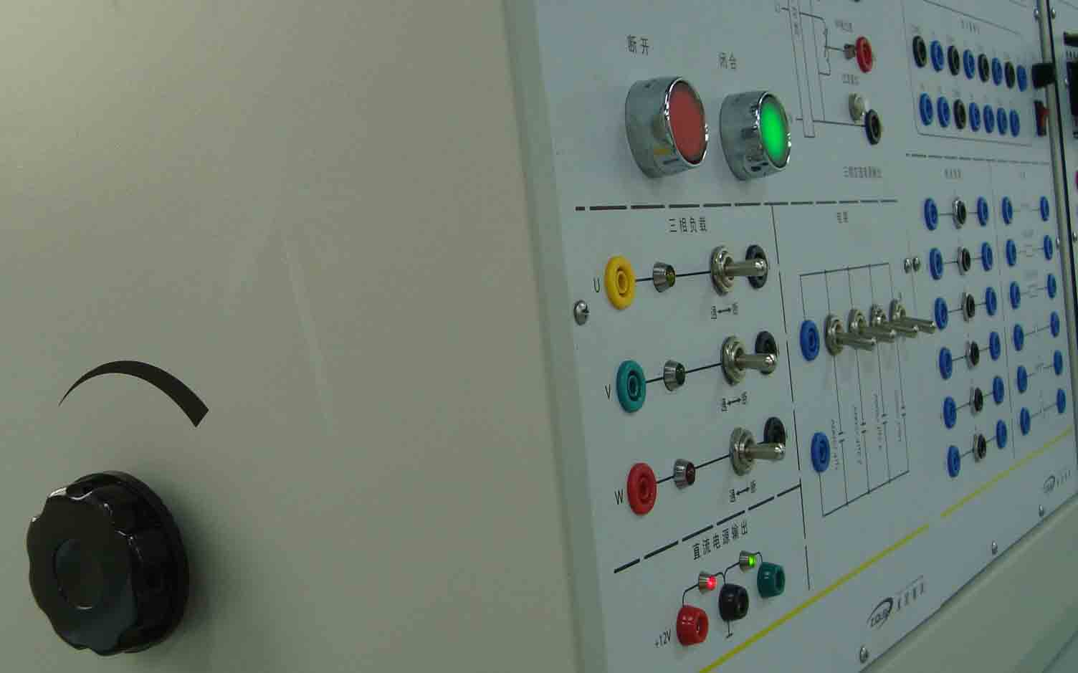
参考数据表格
参考数据表格
并联电容C(uF） | 输入电压U(V) | 总电流 I_{总}（A） | 电感电流I_{L}(A) | 电容电流I_{C}(A) | 功率P(W） |  | CosФ
 |  |  |  |  | P1 | P2
0 |  |  | 0.4
4.7 |  |  | 0.4
6.9 |  |  | 0.4
10 |  |  | 0.4
* |  |  | 0.4
15.7 |  |  | 0.4
注意：1）先将三相电源调到最小再开电源。
2）改变电容时要保证IL为0.4A。
电压调节

Slide 25
实验中的注意事项
六、实验中的注意事项
1、本次实验电压高，注意安全。
2、拆、接线时，应关断电源。
3、接通和断开电源时，各仪表不能接在电路中。
4、正确地使用功率表。
5、不能带电改换仪表量程。
6、测试完毕必须把测试笔都取下，以免不小心触电。
7、接线时一条支路最好采用按同一颜色，以便检查。

Slide 26
实验中常见问题
七、实验中常见问题
1、接线混乱：连接电路时，要注意公共端，电容、电感和调压器的一端作
为公共端。测量时，黑表笔放在公共端上不要动。接线从电源的正极开
始，一个回路一个回路的接。并联电容时，把电容接到电感支路错误的位
置上，直接导致每次调整电压时，功率表所测数值发生很大的变化。
2、排除故障：电路接好后，接通电源，电路中没有电流，如何检查排除
呢？首先用电压表检查电源，然后把电压表的黑表笔放在公共端上，电
压表的红表笔从调压器的付边开始，逐次移动红表笔向后检查每一条连
线，如果没有电压，就说明这条线断了或接触不好，更换或排除故障。
3、 在并联电容时要注意因电路中电流的变化，及时改变电流表和功率表的
电流量程，才不会损坏仪表。
4、功率表的使用：有为了追求功率表指针读数，而随意选择量程；电压线圈
和电流线圈所用测量工具使用错误，致使功率表损坏等现象发生。忽略了
量程选择的满偏刻度数，直接读取指针所指的刻度值，从而造成表的读数
错误。要根据量程的选择来确定读数是直读或乘除关系。

Slide 27
实验总结要求
实验总结要求
1、整理测量数据并计算出要求的结果。
2、画出功率因数最大时的向量图；由实验数据和向量图分析并
联电容对功率因数的影响，并说明其实际意义。
3、通过实验，你认为自己的设计方案尚存在什么问题？对拟定
实验方案有什么体会？讨论出最佳的设计方案。
The End

